Slide 1



Trò chơi:
SOI GƯƠNG TÌM TỪ KHOÁ
Hãy dịch từ được nhìn qua gương soi
SOI GUONG

Slide 2
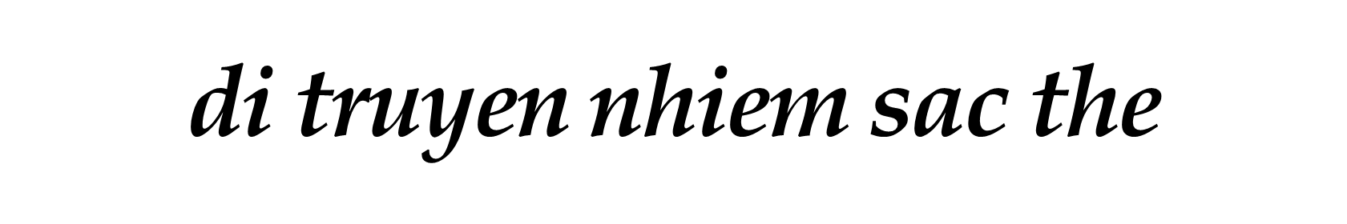
SOI GƯƠNG TÌM TỪ KHOÁ
di truyền nhiễm sắc thể

Slide 3

SOI GƯƠNG TÌM TỪ KHOÁ
Di truyền phân tử

Slide 4
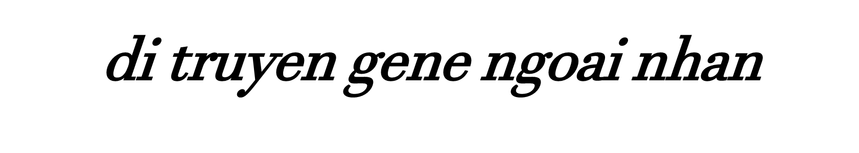
SOI GƯƠNG TÌM TỪ KHOÁ
di truyền gene ngoài nhân

Slide 5
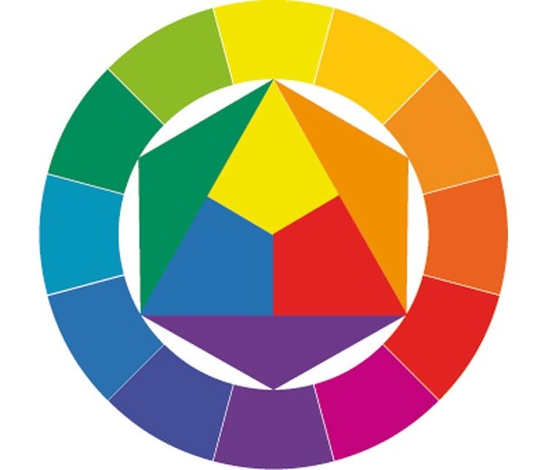
III. Ứng dụng
di truyền học
Cơ sở phân tử của
sự di truyền và biến dị
NỘI DUNG
ÔN TẬP
IV. Di truyền quần thể
II. Di truyền nhiễm sắc thể

Slide 6

ÔN TẬP CUỐI HỌC KÌ I
I. Hệ thống hóa kiến thức:
NHIỆM VỤ:
- Nhóm 1, 2: Sơ đồ tư duy chủ đề 1: “Cơ sở phân tử của sự di truyền và biến dị”
Nhóm 3, 4: Sơ đồ tư chủ đề 2: “NST và các quy luật di truyền”
Nhóm 5, 6: Sơ đồ tư chủ đề 3: “ Ứng dụng di
truyền học”
Nhóm 7, 8: Sơ đồ tư chủ đề 3: “ Di truyền quần thể”
Notes:
Chia lớp thành 6 nhóm và tổ chức cho HS thảo luận nhóm với nhiệm - Nhóm 1, 2, : Sơ đồ tư duy chủ đề 1: “Cơ sở phân tử của sự di truyền và biến dị”
- Nhóm 3,4 : Sơ đồ tư chủ đề 2: “NST và các quy luật di truyền” - Nhóm 5, 6: Sơ đồ tư chủ đề 3: “ Ứng dụng di truyền học” (tất cả các nhóm làm ở nhà nội dung trên trước tiết học)

Slide 7

ÔN TẬP CUỐI HỌC KÌ I
I. Hệ thống hóa kiến thức:
Sản phẩm nhóm 1
Sản phẩm nhóm 3
Sản phẩm nhóm 2
Sản phẩm nhóm 6
Sản phẩm nhóm 5
Sản phẩm nhóm 4
Sản phẩm nhóm 7
Sản phẩm nhóm 8
Các nhóm nộp sản phẩm và trình bày
Notes:
- Hết thời gian GV yêu cầu các nhóm nộp sản phẩm và cử đại diện trình bày
- Các nhóm nhận xét chéo

Slide 8
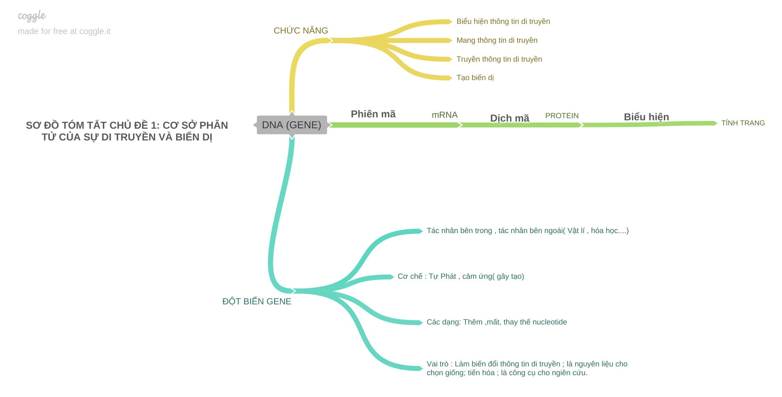

Slide 9
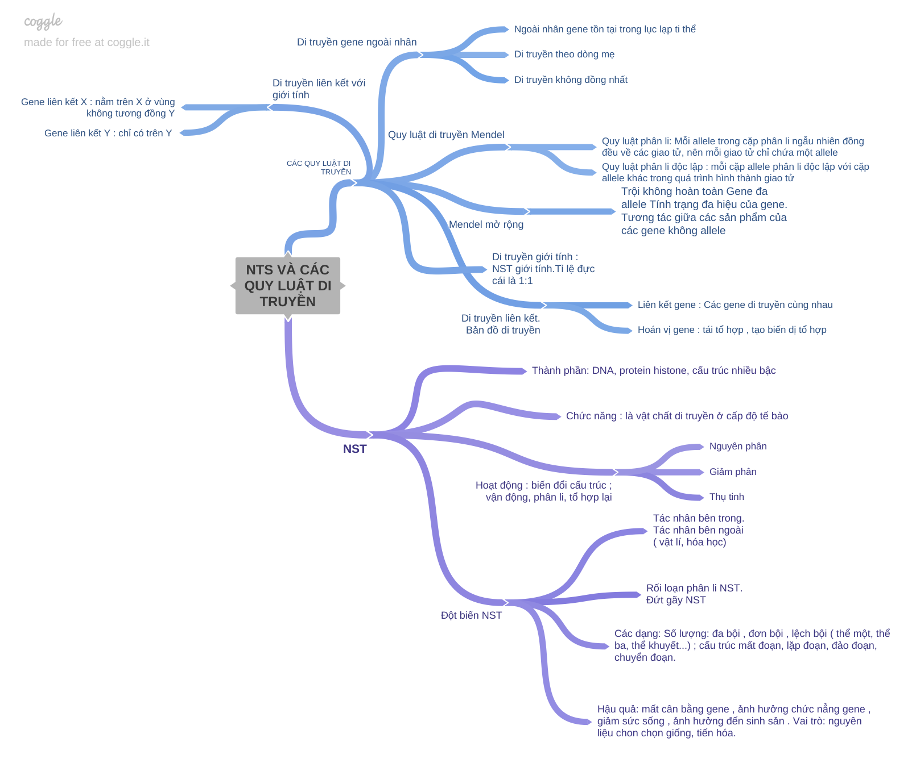

Slide 10
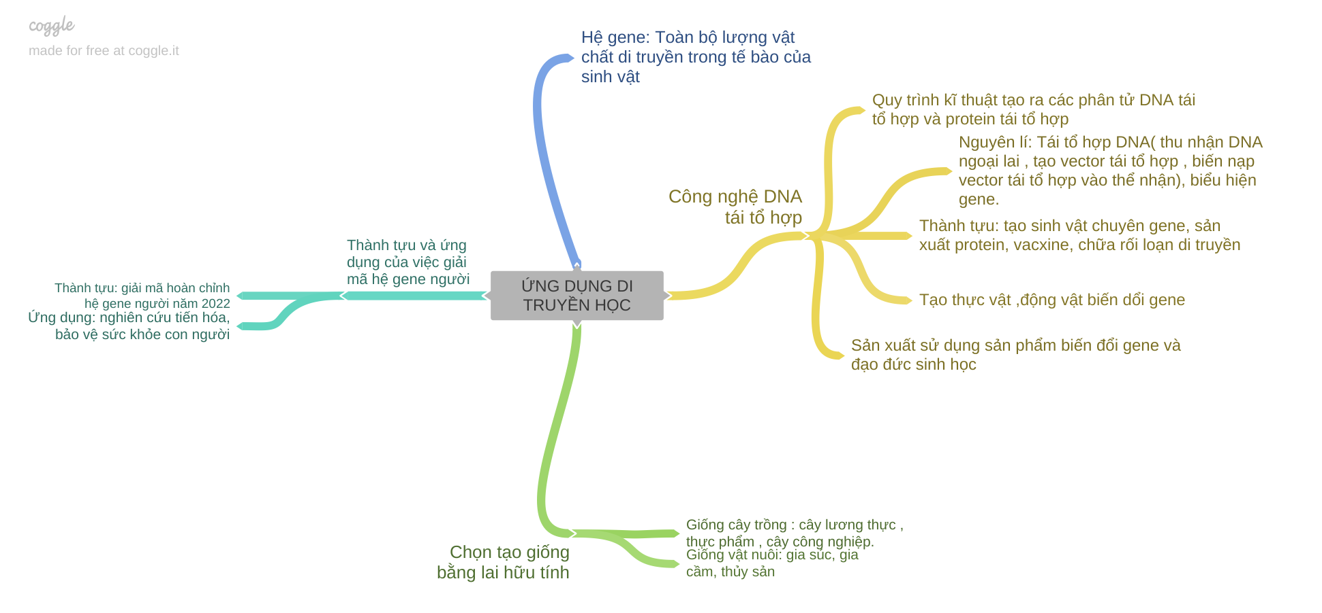

Slide 11
Là một tập hợp các cá thể cùng loài, trải qua 1 quá trình lịch sử, cùng chung sống trong một khoảng không gian xđ, có thể sinh sản ra thế hệ sau hữu thụ.
KHÁI NIỆM
Vốn gene
Tần số allele
DI TRUYỀN QUẦN THỂ
CÁC ĐẶC TRƯNG DI TRUYỀN CỦA QT
Tần số kiểu gen
Cấu trúc DT của QT
Ở tự nhiên, QT có KG đồng hợp quy định KH thích nghi.
CẤU TRÚC DT CỦA QT
TỰ THỤ PHẤN VÀ
QT GIAO PHỐI GẦN
Khi tự thụ bắt buộc qua các thế hệ thì CTDT của QT có xu hướng: KG dị hợp giảm dần, KG đồng hợp tăng lên, phân hóa tạo các dòng thuần, thường gây thoái hóa giống; tần số allele ko đổi.
CẤU TRÚC DI TRUYỀN
CỦA QT NGẪU PHỐI
Biến dị tổ hợp lớn→ đa hình về KG, KH.
Tần số allele và tần số KG duy trì ko đổi (trạng thái CBDT)

Slide 12


II. LUYỆN TẬP
Môn sinh học

Slide 13

Bảng ghi điểm các đội
 | ĐỘI 1 | ĐỘI 2 | ĐỘI 3 | ĐỘI 4 | ĐỘI 5 | ĐỘI 6 | ĐỘI 7 | ĐỘI 8
Khởi động
Khám phá
Về đích
TỔNG
Notes:
GV kẻ bảng ghi điểm lên bảng. Giao cho 1 HS làm thư kí ghi điểm cho các đội (hoặc GV ghi) sau mỗi câu hỏi.

Slide 14
ĐƯỜNG LÊN ĐỈNH OLYMPIA –
MÔN SINH HỌC
THỂ LỆ:
Lớp chia làm 8 đội tương ứng với 8 nhóm; Mỗi nhóm cử 1 bạn làm nhóm trưởng. Mỗi đội chuẩn bị một bảng để ghi đáp án, cử 1 bạn thư kí ghi điểm cho nhóm mình
Cuộc thi gồm 3 phần: Khởi động,khám phá và về đích.

Slide 15



Vòng 1.
KHỞI ĐỘNG

Slide 16
LUẬT CHƠI: PHẦN KHỞI ĐỘNG
- 8 đội chơi tham gia trả lời 10 câu hỏi.
- Thời gian suy nghĩ tuỳ mỗi câu.
Ghi vào bảng nhóm
- Câu trả lời đúng được 10 điểm.

Slide 17

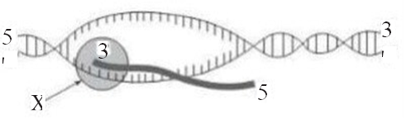

1. Hình vẽ dưới đây mô tả một cơ chế di truyền cấp độ phân tử đang diễn ra. Cấu trúc X trên hình vẽ là
A. DNA polymerase. z
C. . DNA ligase.
B. RNA polymerase.
D. Ribosome.
Notes:
Đồng hồ tự động chạy sau 2 giây

Slide 18
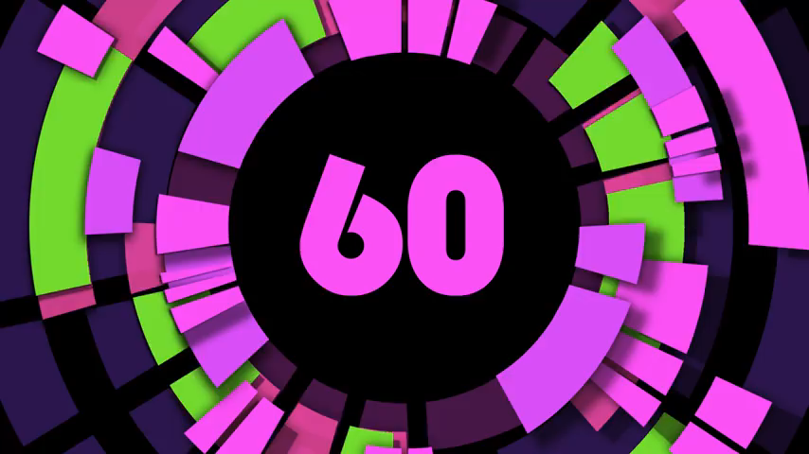
2. Khi nói về quá trình dịch mã, có bao nhiêu phát biểu sau đây đúng?
(1) Diễn ra trong tế bào chất.
(2) Gồm có hai giai đoạn là hoạt hoá amino acid và tổng hợp chuỗi polypeptide.
(3) Có sự tham gia trực tiếp của: mRNA, tRNA, rRNA, ribosome.
(4) Diễn ra theo NTBS (A liên kết với U; T liên kết với A; G liên kết với C; C liên kết với G).
(5) Bộ ba mã hoá amino acid mở đầu là UAG.
A. 5
.
C. 4
B. 3
.
D. 2

Slide 19
3. Trong cơ chế điều hoà hoạt động của operon lac, sự kiện nào sau đây diễn ra cả khi môi trường có lactose và khi môi trường không có lactose ?
A. Một số phân tử lactose liên kết với protein ức chế.
B. Gene điều hoà lacI tổng hợp protein ức chế.
C. Các gene cấu trúc Z, Y, A phiên mã tạo ra các phân tử RNA tương ứng.
D. RNA polymerase liên kết với vùng khởi động của operon lac và tiến hành phiên mã

Slide 20
4. Dạng đột biến nào sau đây làm cho gene ban đầu ít hơn gene đột biến 2 liên kết hydrogen?
A. Mất một cặp A-T.
B. Thay thế cặp A-T bằng cặp G-C.
C. Thay thế cặp G-C bằng cặp A-T.
D. Thêm một cặp A-T.

Slide 21
5. Đột biến điểm làm thay thế 1 nucleotide ở vị trí bất kì của triplet nào sau đây đều không xuất hiện codon kết thúc?
A. 3’AXX5’.
B. 3’TTT5’.
C. . 3’AXA5’.
D. 3’GGA5’.

Slide 22
6. Thành tựu nào sau đây của công nghệ gen:
A. Các giống lúa thuần chủng do Trung tâm nghiên cứu lúa lai,
B. Cây lai mang đặc điểm của khoai tây và cà chua.
C. Giống lúa “gạo vàng” có khả năng tổng hợp Vitamin A
D. Các giống ngô thuần chủng, đồng hợp về tất cả các gen

Slide 23
7. Khi nói về gene và DNA, các phát biểu sau đây đúng hay sai?
A. Gene (1 đoạn DNA) được cấu tạo 2 mạch, từ 4 loại nucleotide là A, U, G, C.
B. Hai mạch của gene có chiều ngược nhau, liên kết bằng các liên kết hydrogen.
C. Một gene có ba vùng cấu trúc, trong đó vùng điều hoà chứa trình tự nucleotide đặc biệt để mở đầu phiên mã; vùng kết thúc có chức năng kết thúc phiên mã.
D. Gene nằm trong nhân tế bào (trên NST) hoặc nằm trong tế bào chất (ở ti thể, lục lạp).
Notes:
Các ý A, B, D đúng đổi màu xanh. Ý C sai đổi màu vàng

Slide 24
8. Một phân tử DNA ở sinh vật nhân thực có số nuclêôtit loại Adenine chiếm 20% tổng số nuclêôtit. Tỉ lệ số nuclêôtit loại Guanine trong phân tử DAN?
A. 30%
B. 20%
C. 40%
D. 10%

Slide 25
VÒNG 2.
KHÁM PHÁ
5
6

Slide 26
Trò chơi: Tìm từ khóa
Luật chơi
- Có 6 từ gợi ý tương ứng với 6 câu hỏi
- Mỗi đội đều trả lời bằng cách ghi vào bảng và giơ lên
- Mỗi câu đúng được 10 điểm.
- Thời gian 30 giây

Slide 27
1
 |  | S | Ơ | I | N | H | I | Ê | M | S | Ă | C
 | P | R | O | T | E | I | N | H | I | S | T | O | N | E
 |  |  | T | I | N | H | T | R | A | N | G
 |  |  |  | D | I | T | R | U | Y | Ê | N
 |  | L | I | Ê | N | K | Ê | T | G | E | N | E
 | L | I | Ê | U | P | H | A | P | G | E | N | E
 |  |  |  |  | M | E | N | D | E | L
2
3
4
5
6
TỪ KHÓA
Notes:
Kích chuột vào số 1 để sang câu hỏi 1. HS trả lời xong ấn vào quay về. Sau đó kích chuột vàophần ô chữ thứ nhất màu vàng sẽ hiên đáp án. Tương tự với các câu khác. Giải xong ô chữ kích choột vào mũi tên xanh để chuyển sang slide 28-phần tiếp theo

Slide 28
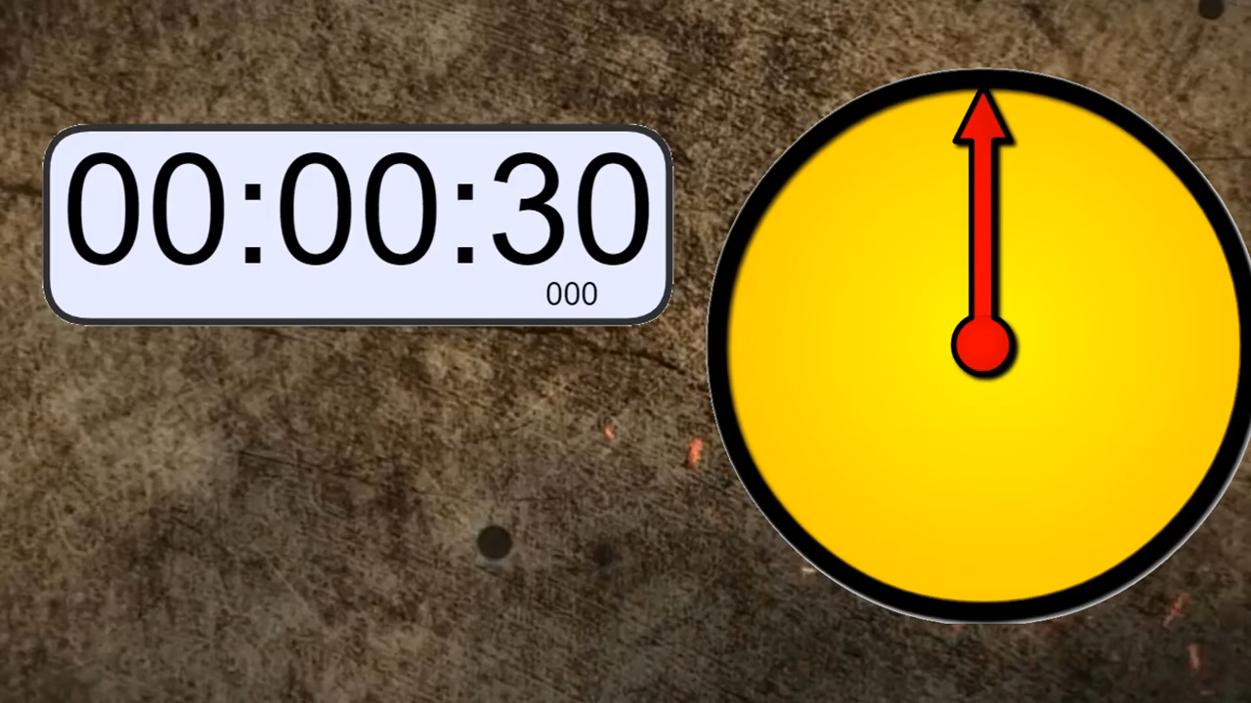

1
1 2 3 4 5 6 7 8 9 10 11
Câu 1 (11 chữ cái): Có kích thước 10 nm và nằm trong nhân của tế bào
Notes:
Nhấn chuột để hiện câu hỏi. Nhấn chuột lần 2 để dồng hồ chạy. Nhấn vào quay về để quay lại ô chữ

Slide 29
2
1 2 3 4 5 6 7 8 9 10 11 12 13 14
Câu 2 (14 chữ cái). Nucleosome là do DNA liên kết với ………..
Notes:
Nhấn chuột để hiện câu hỏi. Nhấn chuột lần 2 để dồng hồ chạy. Nhấn vào quay về để quay lại ô chữ

Slide 30
3
1 2 3 4 5 6 7 8 9
Câu 3 (9 chữ cái). Phép lai giữa cây hoa tím và hoa trắng là phép lai một ……….
Notes:
Nhấn chuột để hiện câu hỏi. Nhấn chuột lần 2 để dồng hồ chạy. Nhấn vào quay về để quay lại ô chữ

Slide 31
4
1 2 3 4 5 6 7 8
Câu 4 (8 chữ cái). Sự di truyền của các tính trạng không liên quan đến các đặc điểm giới tính do gene quy định nằm trên NST giới tính gọi là ……..liên kết với giới tính
Notes:
Nhấn chuột để hiện câu hỏi. Nhấn chuột lần 2 để dồng hồ chạy. Nhấn vào quay về để quay lại ô chữ

Slide 32
5
1 2 3 4 5 6 7 8 9 10 11
Câu 5 (11 chữ cái). Khi lai thực hiện phép lai phân tích ruồi giấm đực nhà bác học Moocgan đã phát hiện ra quy luật nào?
Notes:
Nhấn chuột để hiện câu hỏi. Nhấn chuột lần 2 để dồng hồ chạy. Nhấn vào quay về để quay lại ô chữ

Slide 33
6
1 2 3 4 5 6 7 8 9 10 11 12
Câu 6 (12 chữ cái). Biện pháp thay thế gene bệnh bằng gene lành được gọi là gì?
Notes:
Nhấn chuột để hiện câu hỏi. Nhấn chuột lần 2 để dồng hồ chạy. Nhấn vào quay về để quay lại ô chữ

Slide 34
VÒNG 3.
VỀ ĐÍCH
5
6

Slide 35
Lật mảnh ghép
- Chúng ta sẽ lật mở từng mảnh ghép của bức tranh.
- Mỗi mảnh ghép có một câu hỏi, trả lời đúng một phần bức tranh sẽ được mở ra.
- Tất cả các đội sẽ ghi câu trả lời vào bảng. Thời gian 30 giây
- Mỗi câu đúng được 10 điểm

Slide 36


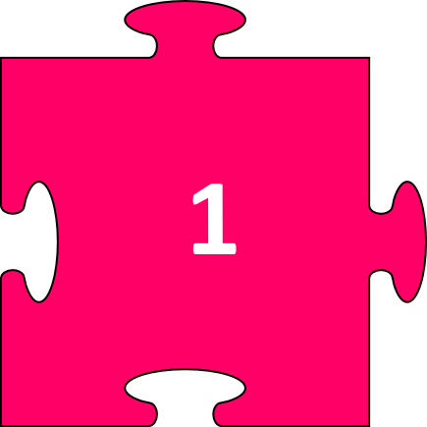

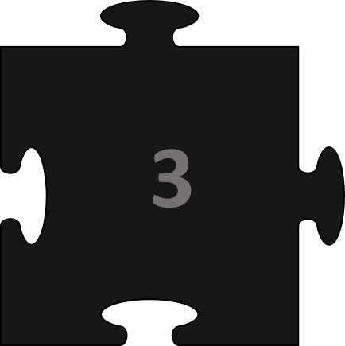
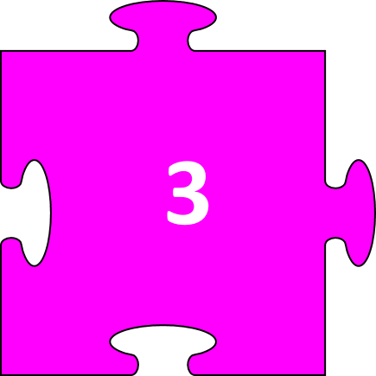

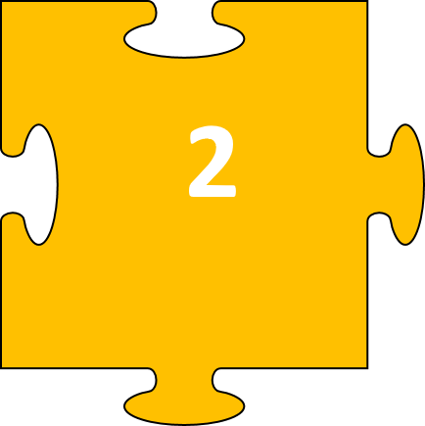
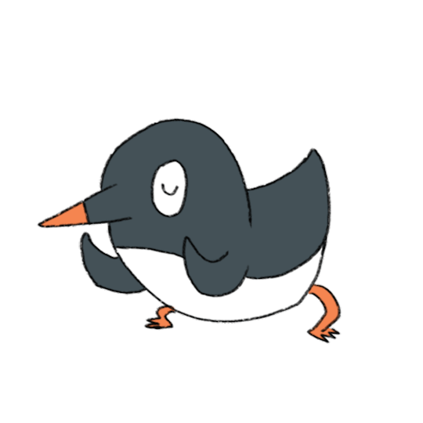
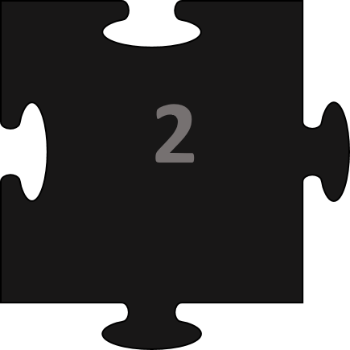
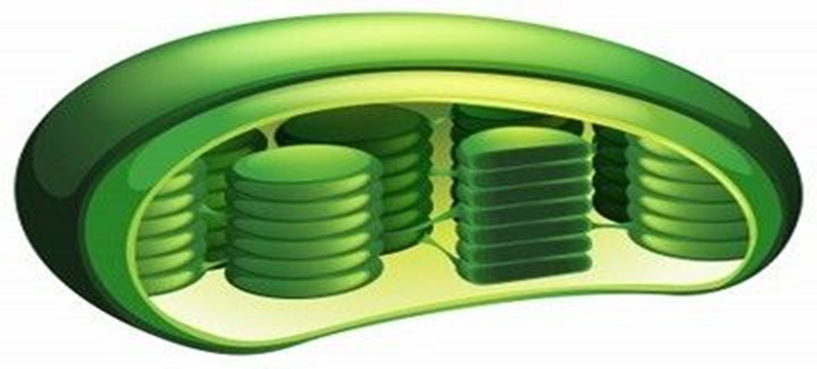
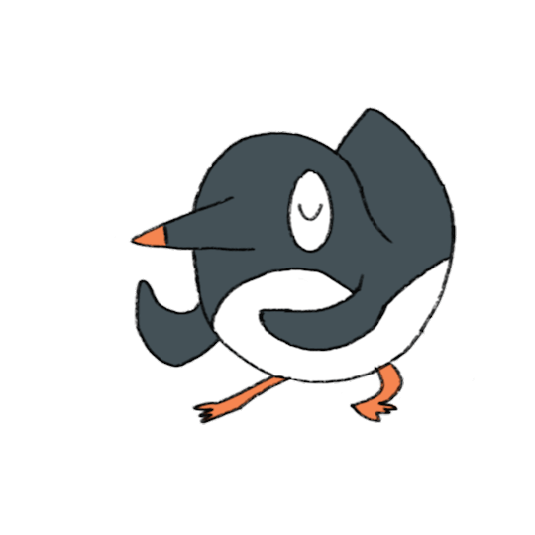
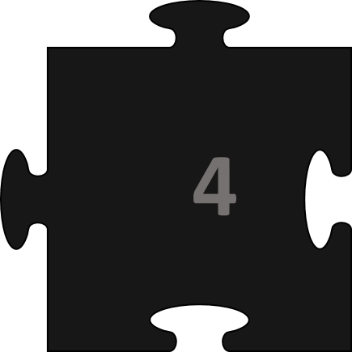
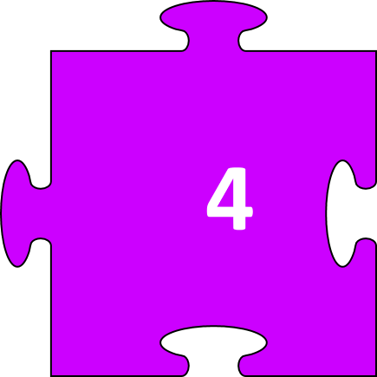
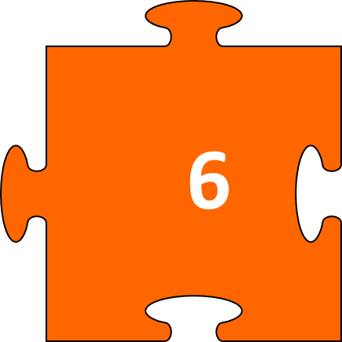
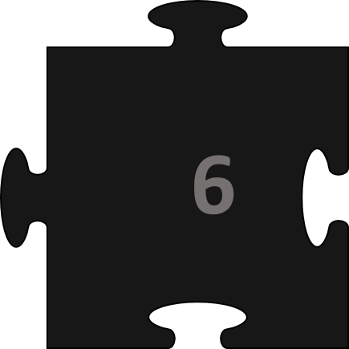
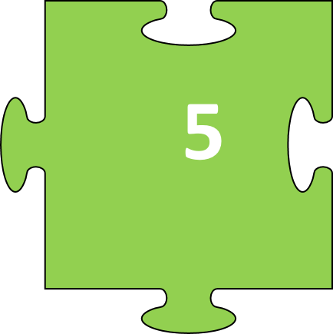



P
S
A
T
R
EU
Notes:
Nhấn choột vào mảnh ghép 1 để link đến câu 1

Slide 37

Câu 1: Số cá thể có kiểu gen dị hợp ngày càng giảm, đồng hợp ngày càng tăng biểu hiện rõ nhất ở quần thể nào?
1. Quần thể tự thụ và QT giao phối gần bắt buộc.
Notes:
Nhấn chuột để hiện đáp án, sau đó nhấn vào quay về bức tranh. Nếu HS trả lời đúng thì nhấn choột vào mảnh ghép màu đên sẽ hiện ra 1 phần bức tranh.

Slide 38
Câu 2: Gạo ST 25 được tạo ra bởi phương pháp nào?
2. PHƯƠNG PHÁP LAI HỮU TÍNH.
Notes:
Nhấn chuột để hiện đáp án, sau đó nhấn vào quay về bức tranh. Nếu HS trả lời đúng thì nhấn choột vào mảnh ghép màu đên sẽ hiện ra 1 phần bức tranh.

Slide 39
Câu 3: Phần lớn Ở người một số bệnh tiểu đường, tim mạch, Leigh, Alzheimer là do gene nằm ở đâu quy định?
3. TI THỂ
Notes:
Nhấn chuột để hiện đáp án, sau đó nhấn vào quay về bức tranh. Nếu HS trả lời đúng thì nhấn choột vào mảnh ghép màu đên sẽ hiện ra 1 phần bức tranh.

Slide 40
Câu 4: Các gene ở ti thể chỉ cần …..allele đã biểu hiện ra kiểu hình
5. Một
Notes:
Nhấn chuột để hiện đáp án, sau đó nhấn vào quay về bức tranh. Nếu HS trả lời đúng thì nhấn choột vào mảnh ghép màu đên sẽ hiện ra 1 phần bức tranh.

Slide 41
Câu 5: Hiện tượng cùng một kiểu gene nhưng trong điều kiện môi trường khác nhau có thể cho ra kiểu hình khác nhau gọi là gì?
5. THƯỜNG BIẾN
Notes:
Nhấn chuột để hiện đáp án, sau đó nhấn vào quay về bức tranh. Nếu HS trả lời đúng thì nhấn choột vào mảnh ghép màu đên sẽ hiện ra 1 phần bức tranh.

Slide 42
Câu 6: Tập hợp các kiểu hình của cùng một kiểu gene được gọi là ………………..của kiểu gene?
6. Mức phản ứng
Notes:
Nhấn chuột để hiện đáp án, sau đó nhấn vào quay về bức tranh. Nếu HS trả lời đúng thì nhấn choột vào mảnh ghép màu đên sẽ hiện ra 1 phần bức tranh.

Slide 43
TỔNG KẾT
 | ĐỘI 1 | ĐỘI 2 | ĐỘI 3 | ĐỘI 4 | ĐỘI 5 | ĐỘI 6 | ĐỘI 7 | ĐỘI 8
Khởi động
Khám phá
Về đích
TỔNG

Slide 44
CHUẨN BỊ CHO KIỂM TRA CUỐI HỌC KÌ 1

